Slide 1
FERMENTASI ASAM LAKTAT

Slide 2
KLASIFIKASI PRODUK PANGAN FERMENTASI
Berdasarkan pada perubahan yang terjadi pada karbohidrat sebagai akibat dari aktivitas mikroorganisme, maka produk fermentasi dapat dikelompokkan sebagai proses fermentasi yang merubah karbohidrat
(i) menjadi asam-asam organik dan
(ii) alkohol dan karbondioksida sebagai komponen utama.
Proses fermentasi dikatakan bersifat homofermentatif jika hanya menghasilkan satu jenis komponen saja sebagai hasil utamanya; dan heterofermentatif jika menghasilkan campuran berbagai senyawa/komponen utama.

Slide 3
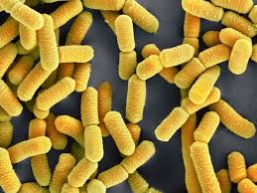
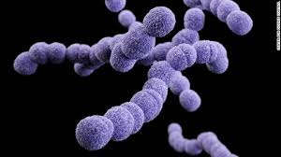
FERMENTASI ASAM LAKTAT
Fermentasi yang melibatkan Bakteri Asam Laktat
Bakteri Asam laktat (BAL) :
suatu kelompok bakteri gram positif, tidak menghasilkan spora, berbentuk bulat atau batang yang memproduksi asam laktat sebagai produk akhir metabolik utama selama fermentasi karbohidrat
Berdasarkan taksonomi, BAL terdiri dari 12 genus. Genus yang terlibat dalam pangan ; Lactococcus, Streptococcus, Leuconostoc, Lactobacillus, dan Pediococcus.

Slide 4
Kebermanfaatan BAL terkait dengan sifat fisiologisnya antara lain penggunaan substrat, metabolisme, sejumlah strain bersifat probiotik dan termasuk GRAS (Generally Recognized As Safe) untuk konsumsi manusia

Slide 5
BACTERIAL FERMENTATION
Bakteri Asam Laktat
Homolactic fermentation
Heterolactic fermentation
Sauerkraut, pickle, kimchi, yoghurt, dadih, peda, bekasam
C₆H₁₂O₆ | 2 CH₃CHOHCOOH
Glucose | lactic acid
C₆H₁₂O₆ | CH₃CHOHCOOH+ | C₂H₅OH+ | CO₂
Glucose | lactic acid+ | ethanol+ | carbon dioxide

Slide 6
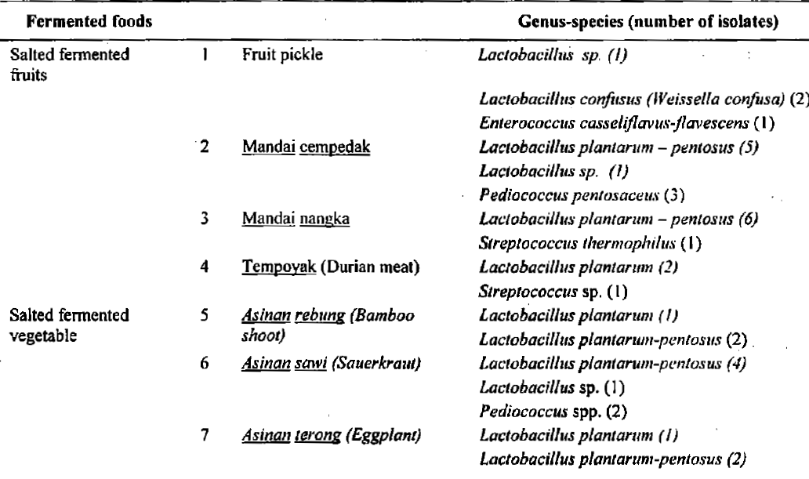
Bakteri Asam Laktat Pada Pangan Fermentasi Indonesia

Slide 7
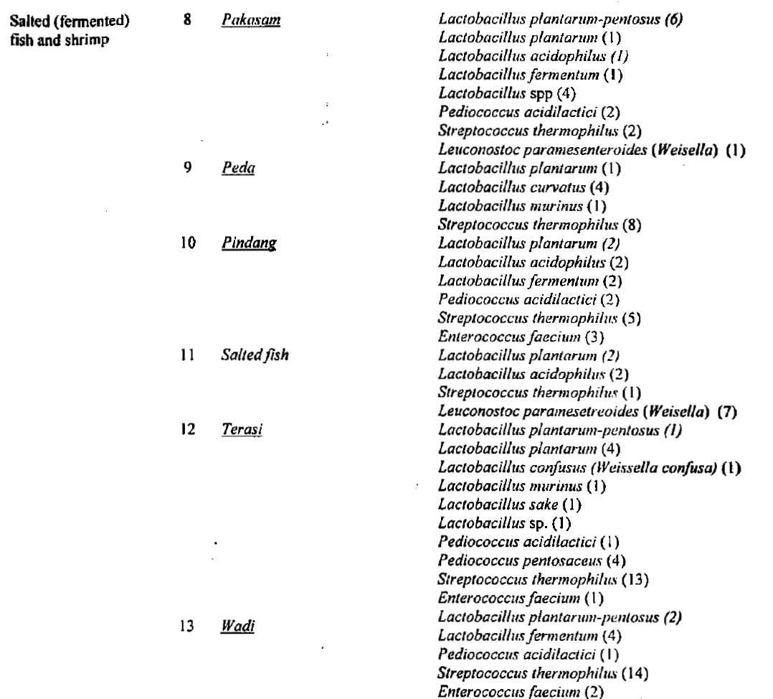
Bakteri Asam Laktat Pada Pangan Fermentasi Indonesia

Slide 8
Bakteri Asam Laktat Pada Pangan Fermentasi Indonesia

Slide 9
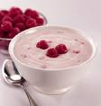
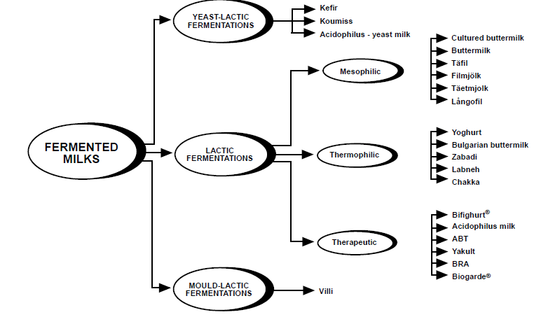

Slide 10
YOGHURT
Yoghurt is a fermented milk product obtained from the milk or the milk products by the lactic acid fermentation through the action of Streptococcus salivarius subsp. thermophilus, Lactobacillus delbrueckii subsp. bulgaricus (FAO/WHO, 1977).
Yoghurt adalah susu fermentasi yang terbuat dari susu atau produk olahan susu melalui fermentasi asam laktat oleh Streptococcus salivarius subsp. thermophilus, Lactobacillus delbrueckii subsp. bulgaricus (FAO/WHO, 1977).

Slide 11
YOGHURT
Mikroba yang berperan
Lactobacillus bulgaricus
Streptococcus termophilus
Jenis Fermentasi ; Buatan (spesifik)
Faktor yang harus dikendalikan
Substrat : susu
SINERGISTIK

Slide 12
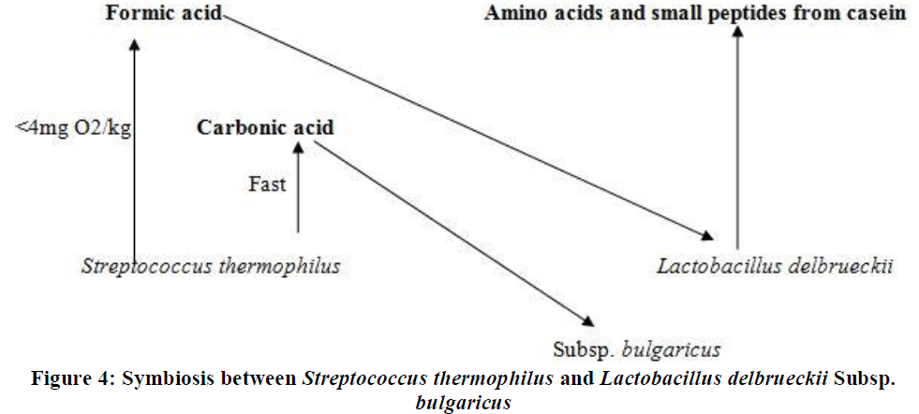
YOGHURT
SIMBIOSIS
St menghasilkan asam laktat dan sedikit asam format yang menstimulasi pertumbuhan Lb
Lb menghasilkan asam amino dan peptida dari kasein yang menstimulasi pertumbuhan St
RASIO 1 : 1

Slide 13
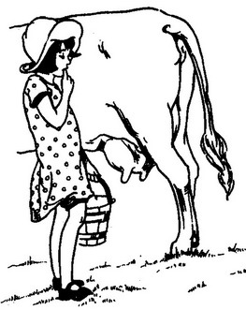
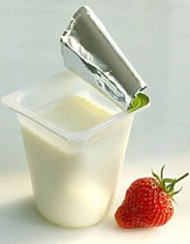
YOGHURT
Bakteri yang berperan dalam pembuatan yogurt
Strepcoccus thremophillus
Memulai fermentasi laktosa menjadi asam laktat, mengurangi potensial redoks produk dengan menghilangkan oksigen, mencapai pH 5,5, baik untuk pertumbuhan L.bulgaricus.
Lactobacillus bulgaricus
Mengurai protein susu, menghasilkan asam-asam amino dan peptida yang menstimulasi pertumbuhan S.thermophillus
Menghasilkan asam-asam lemak yang memberikan flavour dan citarasa yang khas pada produk akhir yoghurt
Kedua bakteri tersebut dapat aktif tumbuh dan berkembang pada suhu antara 45-47C

Slide 14
YOGHURT

Slide 15
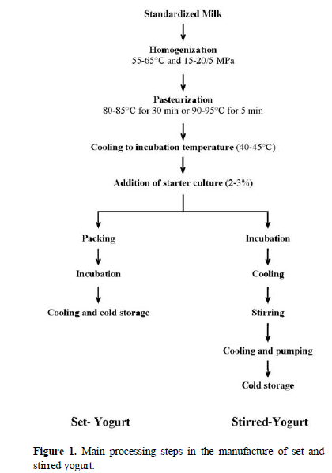
YOGHURT

Slide 16
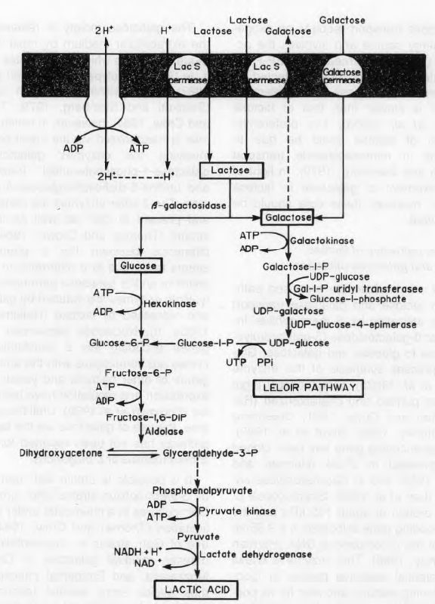
Perubahan yang terjadi pada produk
Jalur EM

Slide 17
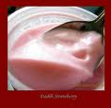
Perubahan yang terjadi pada produk
Terbentuknya asam laktat menyebabkan penurunan pH sehingga kasein mengalami koagulasi pembentuk “gel yoghurt”.
Reaksi terbentuknya gel yoghurt sebagai berikut:

Slide 18
Pembentukan Flavour Yoghurt
Perubahan yang terjadi pada produk
Asam Laktat
Komponen karbonil
- asetaldehid
- aseton
- diasetil
Asam lemak volatil
Flavour degradasi thermal
- aldehid
- keton
- alkohol
- lakton
- komponen sulfur
FLAVOUR UTAMA

Slide 19
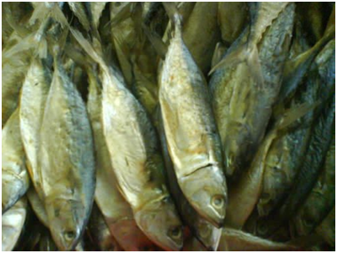
PEDA
Peda merupakan produk fermentasi dengan bahan baku ikan.
Pada umumnya dibuat untuk ikan yang berkadar lemak tinggi.
Jenis ikan yang dapat diolah menjadi ikan peda antara lain ikan Kembung, ikan Layang, Selar, ikan Mas, Tawes dan ikan Mujair.
Hasil yang paling memuaskan adalah ikan Kembung, baik Kembung betina maupun jantan.

Slide 20
PEDA
Ciri-ciri peda yang baik antara lain berwarna merah segar, tekstur dagingnya maser, pHnya 6,0-6,4, rasanya khas disebabkan adanya proses fermentasi.
Pada umumnya, konsumen lebih menyukai peda yang berwarna merah ; karena peda yang berwarna merah kandungan lemaknya tinggi yang akan memenuhi cita rasa peda.
Kandungan lemak peda merah berkisar antar 7-14% yang memberikan rasa gurih.
Warna yang kemerahan merupakan salah satu faktor disenangi oleh konsumen.
Disamping itu tekstur peda merah lebih maser dibandingkan peda putih.

Slide 21
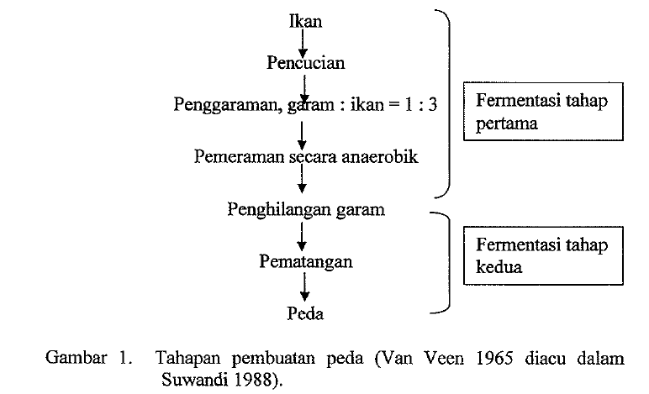
PEDA
Ikan Segar
Sortasi
Pelumuran dengan Garam dan Penyusunan dalam wadah
Pembersihan dan Penyiangan
Fermentasi (suhu ruang; 1 minggu)
Pembongkaran dan Pembersihan Garam
Fermentasi (suhu ruang; 1 minggu)
Ikan Peda
Pelumuran dengan Garam

Slide 22
PEDA
Mikroorganisme yang Berperan
Bakteri asam laktat yang ditemukan pada peda adalah Lactobacillus plantarum, L. curvatus, L. murinus, dan Streptococcus thermophilus
(Rahayu, 2003) serta (Tanasupawat dan Komagata,1999)

Slide 23
PEDA
Perubahan Selama Fermentasi Peda
Pada fermentasi tahap I, penambahan garam penurunan kadar air tinggi sampai waktu tertentu, dan tidak terjadi lagi penurunan kadar air hingga kadar airnya stabil.
Garam yang masuk kedalam daging ikan akan menyebabkan terjadinya perubahan kimia dan fisik terutama protein.
Garam akan mendenaturasi protein dan mengakibatkan koagulasi. Akibat dari proses itu, air akan keluar dari tubuh ikan dan daging ikan akan mengkerut.

Slide 24
PEDA
Perubahan Selama Fermentasi Peda
Pada fermentasi tahap II akan terjadi pemecahan protein, lemak dan komponen lainnya.
Pada tahap itu enzim yang berperan adalah enzim yang berasal dari jaringan ikan.
Aktivitas enzim selanjutnya akan merangsang aktivitas yang dihasilkan oleh mikroba.
Selama fermentasi, asam-asam amino akan mengalami peningkatan akibat adanya pemecahan protein selama fermentasi.
Pemecahan disebabkan oleh enzim proteolitik yang terdapat dalam jaringan itu sendiri dan enzim yang dihasilkan oleh mikroba.

Slide 25
PEDA
Perubahan Selama Fermentasi Peda
Hasil degradasi protein dan lemak dapat menghasilkan senyawa cita rasa, bau khas pada peda disebabkan karena adanya senyawa metil keton, butil aldehid.
Selain itu, kandungan asam amino nitrogen yang tinggi juga dapat mempengaruhi cita rasa peda.
Konsistensi maser pada peda sangat dipengaruhi oleh kandungan lemak yang tinggi dan adanya enzim proteolitik yang akan mengubah tekstur ikan sehingga menjadi maser.
Sedangkan warna merah pada peda selain disebabkan bahan baku, enzim dari bakteri, disebabkan pula karena selama fermentasi terjadi interaksi antara karbonil yang berasal dari oksidasi lemak dengan gugus asam amino dan protein.

